Slide 1
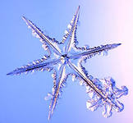
Учимся вырезать снежинку

Slide 2
Зима снегами вьюжится С утра и дотемна. Снежинки вьются, кружатся У нашего окна. Как буд-то звезды искрами Рассыпались кругом. Несутся, серебристые, Заглядывают в дом. То в комнату попросятся, То снова убегут, За стеклами проносятся, На улицу зовут.
С. Баруздин

Slide 3
У каждой правильной снежинки 6 лучей, но узор у снежинок разный.
Квадрат бумаги нужно очень аккуратно сложить, чтобы вырезать все 6 лучей сразу.

Slide 4
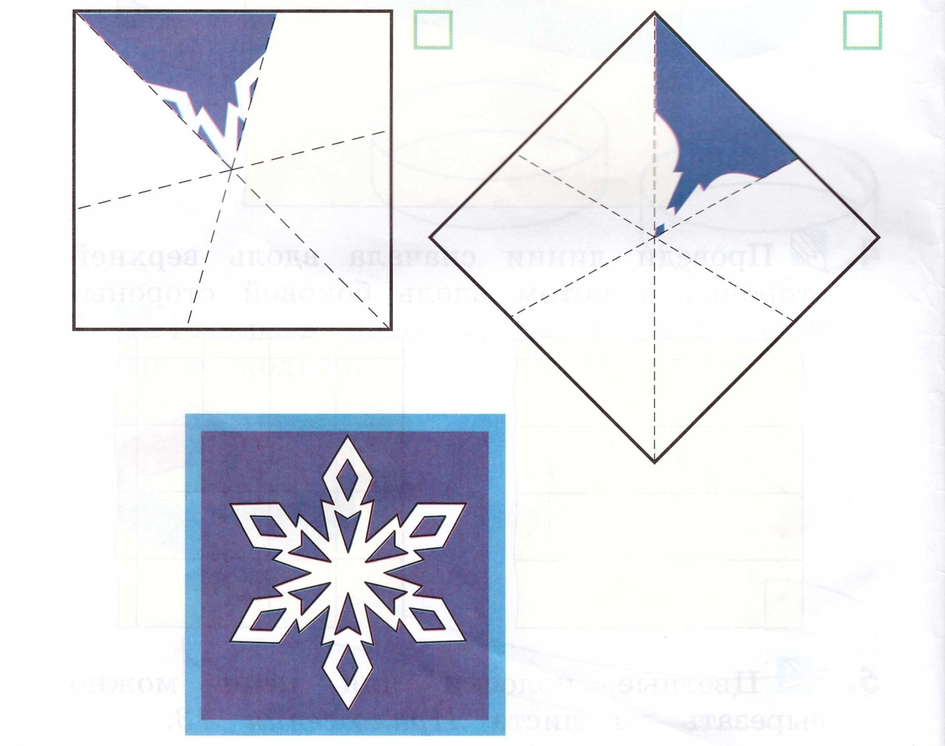
Из какой заготовки вырезали снежинку?

Slide 5
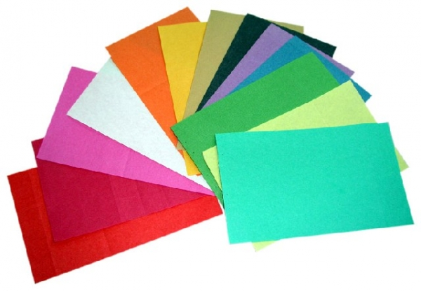
Приготовим необходимые материалы и инструменты:

Slide 6
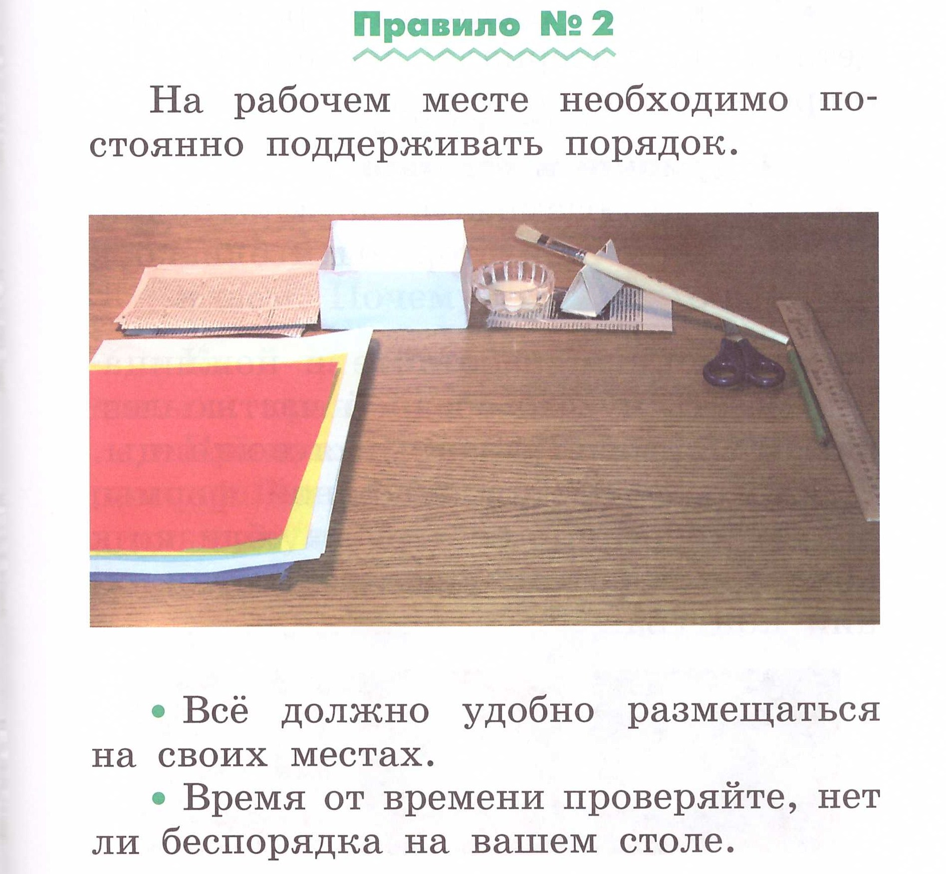

Slide 7
Вырежи из листа тетради квадрат.

Slide 8
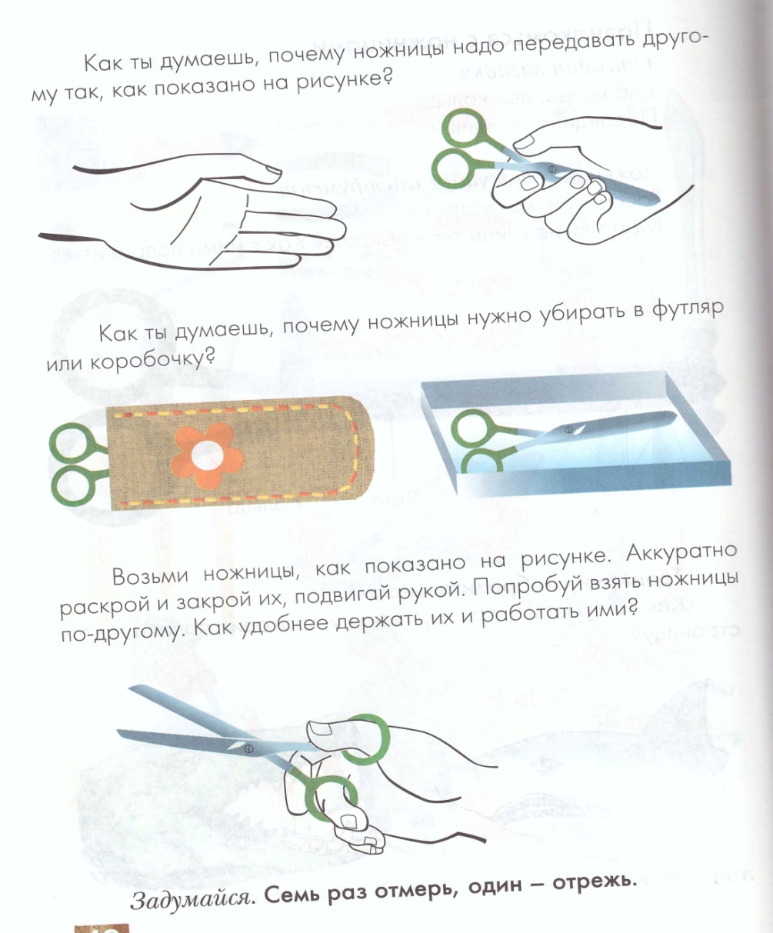
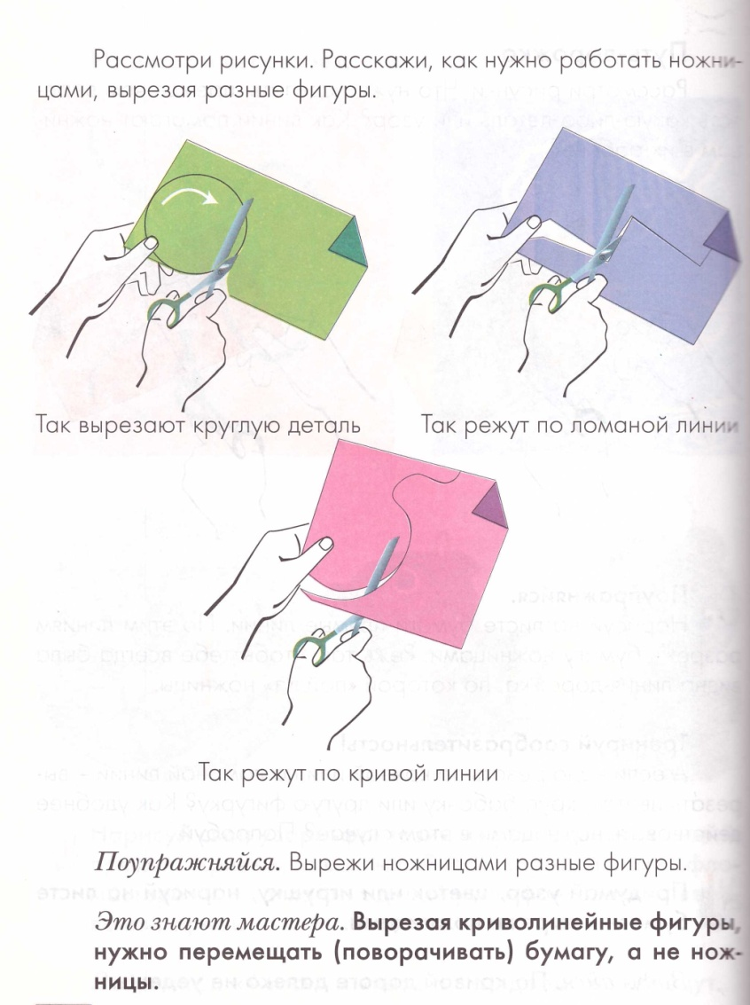
Повторим правила безопасной работы

Slide 9
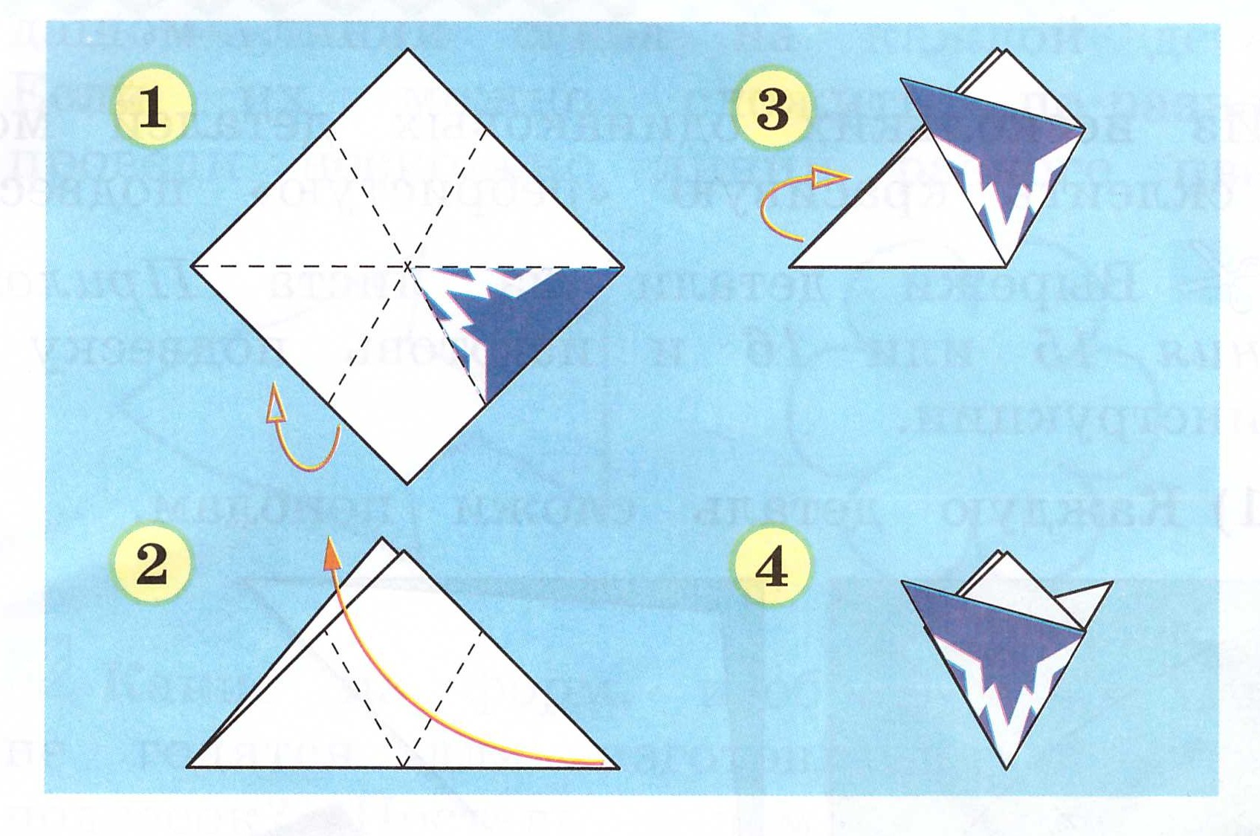
Сложи квадрат, как показано на схеме и вырежи снежинку.

Slide 10
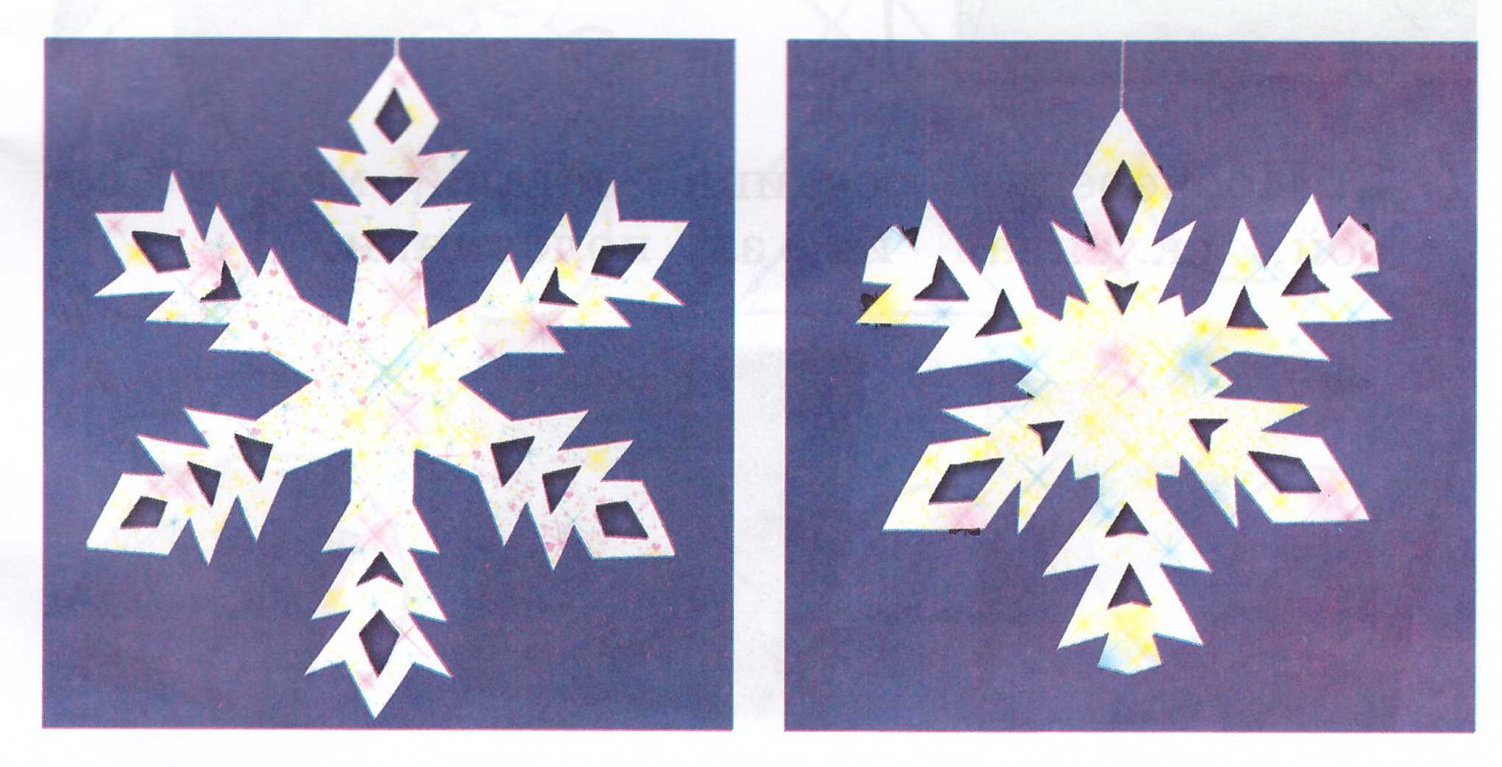
Снежинку можно украсить блёстками и сделать красивую подвеску на ёлку.

Slide 11
Попробуй самостоятельно сделать еще несколько снежинок

Slide 13
Подведём итоги работы

